Slide 1
BIENVENUE Le reporting extra-financier

Slide 2
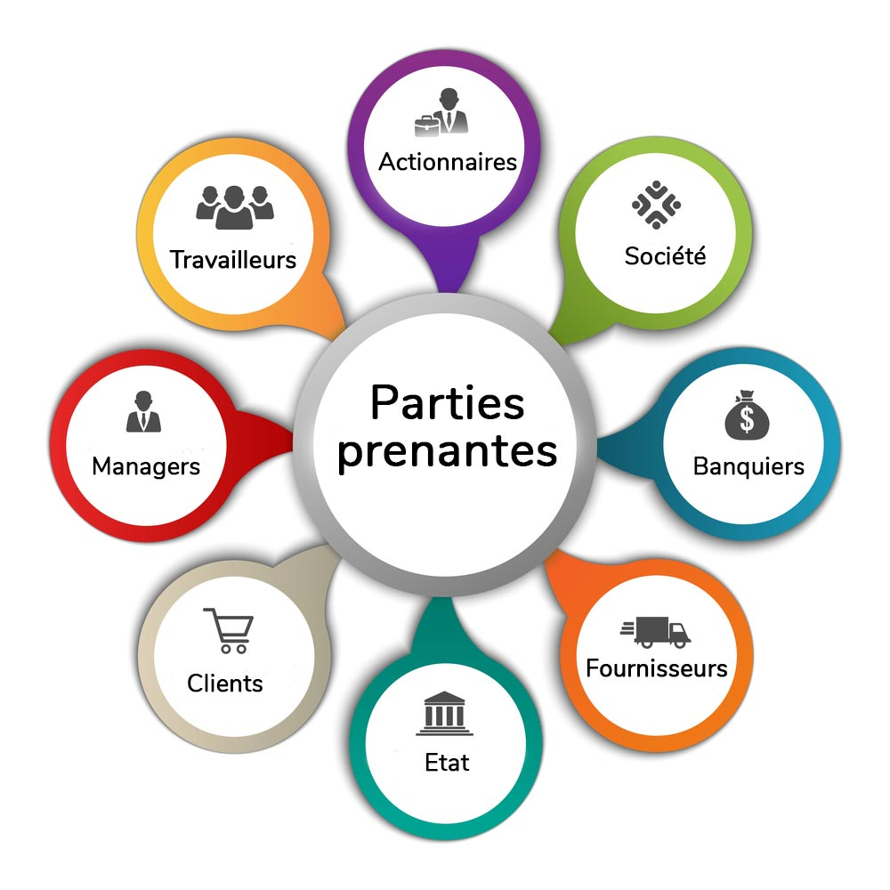
Concept d’externalités
Une externalité négative induite par la création d'un aéroport est la pollution sonore pour les communautés locales.
Les parties prenantes sont affectées par les externalités produites par les entreprises.
Une externalité désigne un coût ou un bénéfice pour un tiers, qui n'a aucun contrôle sur la façon dont il a été créé.
Une externalité positive induite par la création d'un aéroport stimule l'industrie touristique locale.

Slide 3
Le concept de matérialité
La matérialité recouvre les aspects économiques, environnementaux, sociaux et sociétaux qui sont susceptibles d’impacter la stratégie, le modèle d’affaires de l’entreprise ainsi que sa performance durable mais aussi, de manière substantielle, ses parties prenantes.
Dans le contexte de l'information extra-financière, la matérialité nécessite de :
Définir des objectifs;
Fixer des seuils;
Divulguer des informations importantes.
Lors de l'évaluation de la matérialité des informations, une entreprise peut prendre en compte :
LES QUESTIONS SECTORIELLES SPÉCIFIQUES;
LES POLITIQUES ET LA RÉGLEMENTATION;
L'IMPACT DE SES ACTIVITÉS;
LE MODÈLE ET LA STRATÉGIE D'ENTREPRISE;
LES ATTENTES DES PARTIES PRENANTES.
Avant de pouvoir communiquer sur ces données extra-financières, l’entreprise doit déterminer très précisément les véritables enjeux de son activité.
À l’image de l’information financière, la matérialité devient le critère à la base même de la transparence puisque c’est par ce biais que l’information est divulguée.

Slide 4
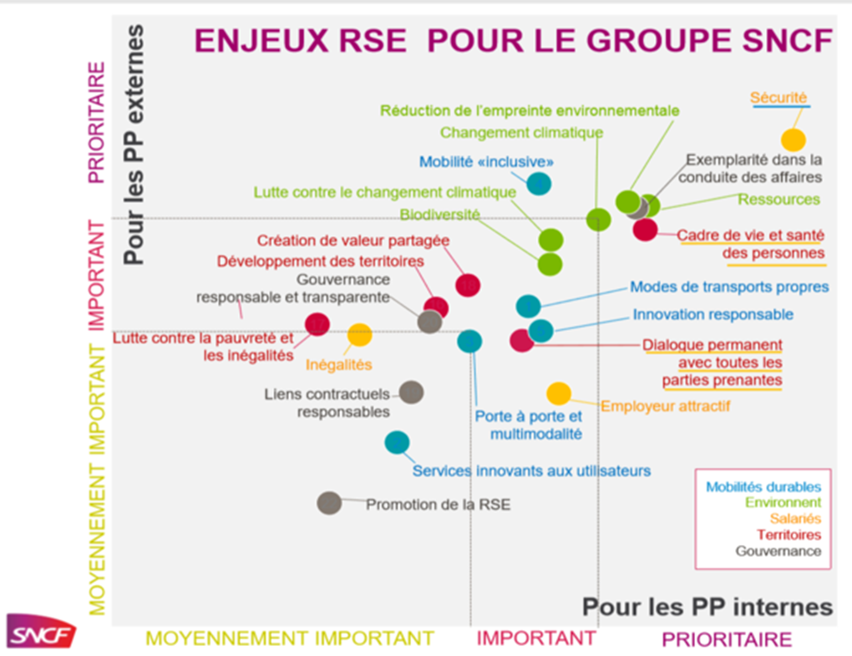
Le concept de matérialité

Slide 5
RSE versus ESG
La RSE est un concept qui fait référence aux stratégies et aux efforts déployés par une entreprise pour contribuer à un développement durable et avoir un impact positif sur ses trois dimensions : économique, sociale et environnementale.
Le reporting extra-financier peut être décrit comme "la pratique d'une organisation qui consiste à rendre compte publiquement de ses impacts économiques, environnementaux et/ou sociaux, et donc de ses contributions - positives ou négatives - à l'objectif de développement durable". (GRI, 2016)
ESG est l'abréviation de "Environmental, Social and Governance". Elle fait référence aux trois facteurs clés permettant de mesurer la durabilité et l'impact éthique d'une entreprise.

Slide 6
La taxonomie verte
Système de classification des activités économiques permettant d’identifier celles qui sont durables sur le plan environnemental (Commission européenne, 2018) pour guider et mobiliser les investissements privés et parvenir à la neutralité carbone d’ici à 2050.
Elle permet l’évaluation de la durabilité de 107 activités économiques (éligibilité) :
Activités qui sont déjà considérées comme bas-carbone (ex : les transports bas-carbone) ;
Activités qui contribuent à la transition vers une économie zéro émission nette en 2050 (ex : rénovation des bâtiments) ;
Activités qui permettent le « verdissement » ou la réduction des émissions (ex : éoliennes).
Green deal : 100 milliards d’euros par an !
6 objectifs environnementaux (alignement) :
Atténuation du changement climatique – dès 2022 sur données 2021
Adaptation au changement climatique – dès 2022 sur données 2021
Utilisation durable et protection des ressources aquatiques et marines
Transition vers une économie circulaire
Prévention et réduction de la pollution
Protection et restauration de la biodiversité et des écosystèmes
Dès 2024 sur données 2023

Slide 7
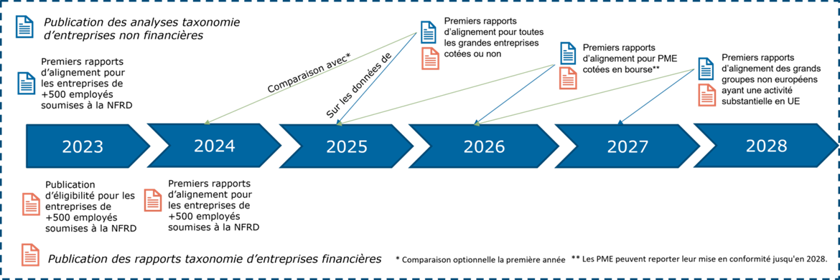
La taxonomie verte
L’entreprise doit respecter les droits sociaux et du travail.
La contribution de l’entreprise ne doit pas être en défaveur d’un ou plusieurs des autres objectifs.
L’éligibilité est établie sur la base du CA, des OPEX et CAPEX.
Elargissement au périmètre de la CSRD

Slide 8
La finance durable
La finance durable désigne un type de placement financier plus respectueux des valeurs éthiques et de l’environnement. Elle constitue un levier pour accélérer la transformation des entreprises vers une économie durable. La finance durable regroupe l’investissement socialement responsable (ISR), la finance verte et la finance solidaire.
La finance solidaire regroupe des formes d’épargne orientées spécifiquement vers le financement d’activités à vocation sociale ou des projets dits d’utilité sociale (micro-crédit, insertion sociale, accompagnement des personnes en difficulté, …). Ce type de finance vise avant tout à investir dans une économie sociale et solidaire.
La finance verte désigne des investissements spécifiquement destinés à favoriser la transition énergétique et la lutte contre le réchauffement climatique. Le principal outil de la finance verte reste les obligations vertes (ou “Green Bonds” en anglais) qui sont émises dans le but de financer des projets participant à la lutte contre le réchauffement climatique et à la transition énergétique. L’épargnant peut également investir dans des fonds verts dont la caractéristique est de sélectionner des entreprises sur la base de critères environnementaux.

Slide 9
Investissement Socialement Responsable
70’s : Les investisseurs excluent de leurs investissements les entreprises qui se comportent mal.
80's & 90’s : Les groupes socialement engagés commencent à exclure certains secteurs de leurs investissements.
Années 2000 : Les investisseurs transforment les questions ESG en opportunités d'investissement.
Qu’est-ce que le label ISR ?
Créé en 2016 par le ministère de l’Economie et des Finances, le label ISR vise à « permettre aux épargnants, ainsi qu’aux investisseurs professionnels, de distinguer les fonds d’investissement mettant en œuvre une méthodologie robuste d’investissement socialement responsable (ISR), aboutissant à des résultats mesurables et concrets ».
L'ISR est de tradition anglo-saxonne et trouve son origine dans le fait qu'à la fin du XVIIIe siècle, les quakers de l'église anglicane portaient une attention toute particulière aux domaines dans lesquels ils investissaient, n'investissant par exemple pas dans des industries liées à l'esclavage.

Slide 10
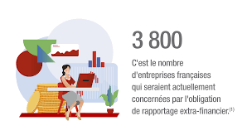
Cadre réglementaire
La NFRD (Non-Financial Reporting Directive) fixe les règles relatives à la divulgation d'informations extra-financières.
Les sociétés sont tenues d'inclure des états non financiers dans leurs rapports annuels depuis 2018.
La NFRD ne s'applique qu'aux grandes entreprises de plus de 500 salariés. Elle concerne environ 12 000 grandes entreprises et groupes dans toute l’UE y compris les entreprises d'intérêt public (compagnies d'assurance, banques, etc.)
Le NFRD a été transposé en une réglementation nationale dans chaque pays de l'UE. En France, la Déclaration de Performance Extra Financière (DPEF) a été promulguée en 2018.

Slide 11
Contenu du reporting extra financier
Les données sur les aspects non financiers des performances d'une entreprise comprennent :
Le social
Le sociétal
La gouvernance
L'environnement
La directive européenne de 2014 sur la publication d'informations extra-financières exige la divulgation d'informations extra-financières suivantes : a. Une brève description du business model de l'entreprise b. Une description des politiques menées par l'entreprise en ce qui concerne ces questions, y compris les processus de diligence raisonnable mis en œuvre, c. Le résultat de ces politiques, d. Les principaux risques liés aux questions liées aux activités de l'entreprise, y compris, le cas échéant et de manière proportionnée, ses relations d'affaires, ses produits ou ses services qui sont susceptibles d'avoir un impact négatif dans ces domaines, et la manière dont l'entreprise gère ces risques, e. Des indicateurs clés de performance extra-financiers pertinents pour l'entreprise concernée.

Slide 12
Reporting extra financiers : que mesurer ?
Les flux :
Les flux physiques et sociaux tels que les émissions de CO2 ou la rotation du personnel
Les redistributions :
Salaires, dons, achat de produits locaux, taxes, etc.
Les actifs :
Les actifs incorporels tels que le capital humain ou environnemental
Les externalités qualitatives :
Satisfaction des employés, mesures de protection de la biodiversité…

Slide 13
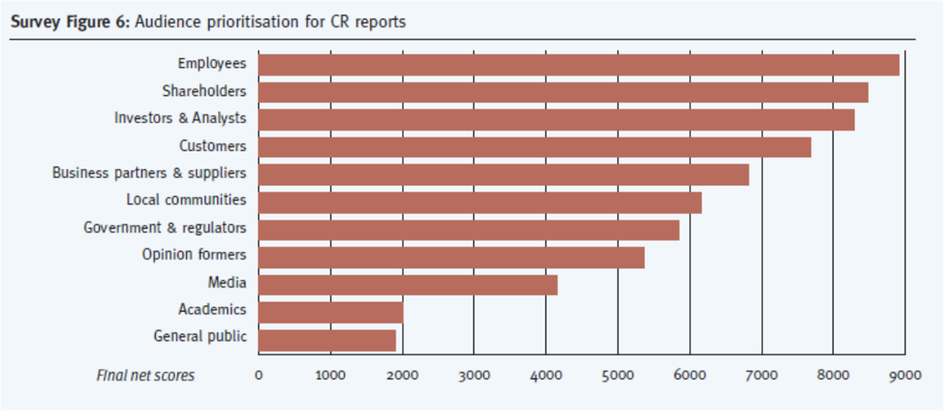
Pour qui ?

Slide 14
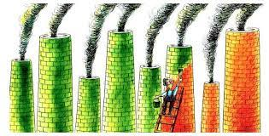
Les limites
Rapports non standardisés : comparaison et mesure de l'impact difficiles;
Pas d’analyse des principaux impacts environnementaux et sociaux mais une énumération de TOUS les impacts;
Absence de mesures matérielles avec des objectifs et de jalons clairs;
Faible analyse stratégique des questions de durabilité, qu'elles soient positives ou négatives;
Chiffres insuffisants et peu fiables qui ne permettent pas de comparaisons entre les secteurs ou les pays;
Manipulation des parties prenantes par le biais de citations par ex;
Outil de communication utilisé pour ne montrer que le positif et parfois greenwashing.

Slide 15
Les outils de reporting
La NFRD n'oblige pas les entreprises à utiliser des outils extra-financiers spécifiques.
Le Global Reporting Initiative (GRI - 1997): directives applicables mondialement en matière de DD et guides pour rendre compte des performances économiques, environnementales et sociales.
L'ISO 26000 est une norme établie par l'Organisation internationale de normalisation qui fournit des lignes directrices, y compris en matière de rapports, concernant le processus de durabilité.
Le Sustainability Accounting Standards Board est une ONG américaine créée en 2011 qui établit des normes d'information financière sectorielles.

Slide 16
Les outils de reporting
Le TCFD, créé après la COP21 par le G20 pour recommander les aspects de l'activité de l'entreprise liés au changement climatique qui doivent être signalés.
Le reporting intégré peut être soutenu par l'INTEGRATED REPORTING COUNCIL FRAMEWORK.

Slide 17
Les process de reporting

Slide 18
Quelques règles
Transmettre des données claires :
ratios plutôt que chiffres bruts pour pouvoir comparer
Il existe deux types de rapports :
Les rapports de synthèse destinés à un large public
Les rapports d'experts axés sur les performances
Il s'agit généralement de rapports multiples qui montrent la performance dans le temps, les normes utilisées, les acteurs impliqués. Ils s'adresseront à des analystes de données non financières ainsi qu'aux investisseurs.
Engager les parties prenantes externes en les informant des progrès réalisés.
Engager la direction qui doit faire partie du comité d'examen
Présenter les performances non financières dans le contexte de la stratégie de l'entreprise.

Slide 19
Le rapport intégré
LE REPORTING INTÉGRÉ est un processus qui consiste à construire un rapport intégré combinant les déclarations financières et les rapports de durabilité en un ensemble cohérent qui explique la capacité de l'entreprise à créer et à maintenir de la valeur.
Il permet de :
Communiquer avec toutes les parties prenantes sur la stratégie de RSE;
Donner une solidité financière aux questions de RSE en démontrant que les externalités d'hier sont les actifs et les passifs de demain;
Mieux communiquer sur les performances de l'entreprise;
Faire une analyse de rentabilité des politiques de durabilité.
Le rapport intégré basé sur l'IIRC
L'International Integrated Reporting Council est une coalition mondiale de régulateurs, d'investisseurs, d'entreprises, de normalisateurs, de la profession comptable, d'universités et d'ONG. La coalition encourage la communication sur la création de valeur comme prochaine étape dans l'évolution des rapports d'entreprise.

Slide 20
European Sustainabilty Report Standards
Les ESRS publié par l’EFRAG sont une série de nouvelles normes et d’indicateurs qui visent à standardiser les déclarations non financières et à mettre fin à la pratique de rapports basés sur des cadres de références nationaux ou similaires.
Les normes ESRS sont réparties en 12 documents qui couvrent différents secteurs et visent à fournir :
Normes globales comparables;
Transparence et confiance;
Approche centrée sur la matérialité;
Amélioration continue;
Meilleure compréhension et prise de décisions éclairées.
Les normes du tronc commun prévoient 13 catégories, réunissant 136 éléments de publication portant sur 620 informations à fournir. Une seconde salve de normes devra être publiée par l’EFRAG afin de les décliner en normes de durabilité sectorielles.

Slide 21
Corporate Sustainability Reporting Directive
Afin d’orienter les investissements vers les acteurs économiques les plus responsables, l’Union européenne souhaite approfondir et harmoniser les pratiques de reporting ESG, à travers la Corporate Sustainability Reporting Directive (CSRD).
Elle imposera aux entreprises européennes de publier des informations plus détaillées en matière de durabilité à la fois sur les sujets environnementaux, sociaux et de gouvernance à compter des exercices ouverts au 1er janvier 2024.
Publication de l’acte délégué le 31 juillet 2023 par la Commission Européenne

Slide 22
Corporate Sustainability Reporting Directive
La CSRD impose aux moyennes et grandes entreprises de publier un reporting de durabilité, incluant la communication de données financières et ESG (environnementale, sociale et de gouvernance).
Ses objectifs :
• Permettre une meilleure comparaison entre les entreprises;
• Construire un cadre structurant et exigeant pour le reporting de durabilité de tous les pays de l’UE;
• Intégrer le concept de double matérialité.

Slide 23
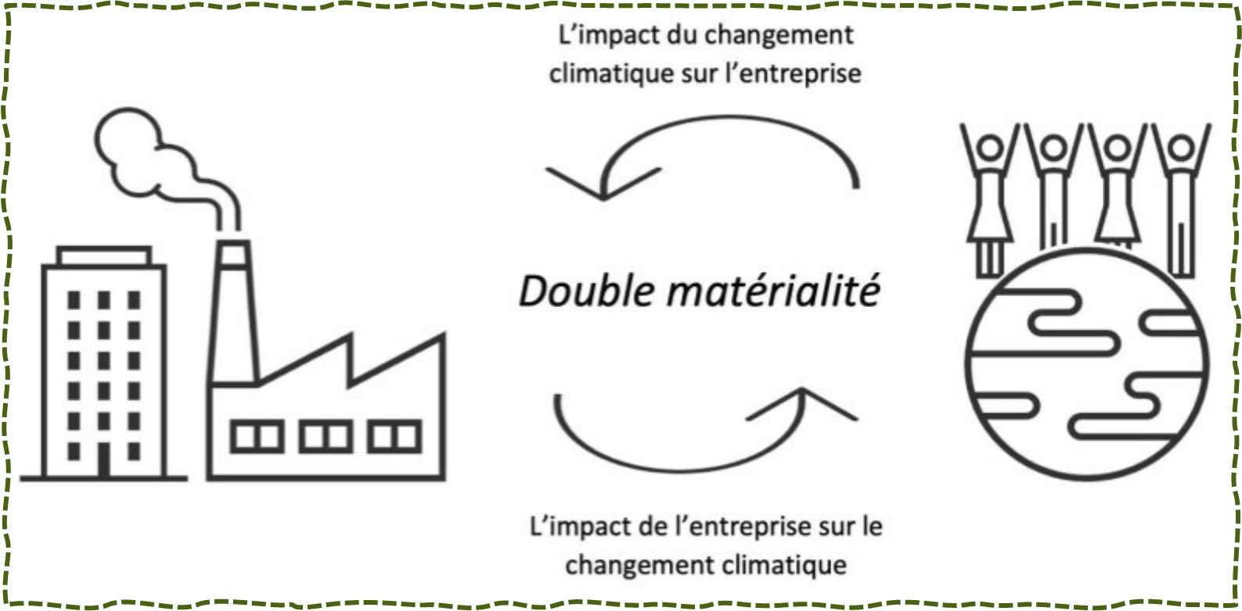
Corporate Sustainability Reporting Directive
Avec la CSRD, les entreprises européennes vont devoir intégrer l’analyse de double matérialité :
La matérialité d’impact, les impacts positifs ou négatifs des activités de l’entreprise sur son environnement (économique, social ou naturel).
La matérialité financière, les risques et les opportunités de l’environnement (économique, social ou naturel) sur l’entreprise.

Slide 24
Corporate Sustainability Reporting Directive
Exemple d’une entreprise ferroviaire comme la SNCF à travers son activité de transport de personnes et de marchandises, la SNCF a un impact économique, social et environnemental sur le territoire.
En parallèle, le changement climatique risque de mettre à mal les infrastructures et le réseau (canicules, fortes précipitations, tempêtes…), mais il peut également présenter une opportunité économique car le train est aujourd’hui une solution de mobilité moins carbonée.

Slide 25
Corporate Sustainability Reporting Directive
Trois sujets non sectoriels : Environnement, Social, Gouvernance, eux-mêmes déclinés en enjeux et sous-enjeux :
Gouvernance : Composition et le rôle des organes de gouvernance (sur les enjeux de durabilité) - Éthique des affaires - Culture d’entreprise - Politiques anti-corruption - Engagement politique (lobbying) - Relations d’affaires (les délais de paiement) - Systèmes de contrôle interne et du management des risques pour les process de reporting
Environnement : Atténuation du changement climatique - Adaptation au changement climatique - Eau et ressources marines - Utilisation des ressources et économie circulaire - Prévention et réduction de la pollution - Biodiversité et écosystèmes
Social : Égalité des chances (égalité h/f, salaire/travail égal, formation, employabilité et inclusion des personnes handicapées) - Conditions de travail (salaires, dialogue social, accords collectifs, engagement des salariés, équilibre de vie, santé, sécurité et adaptation de l’environnement de travail) - Respect des droits de l’Homme (des libertés fondamentales, des principes démocratiques et des standards internationaux)
Pour traiter ces enjeux de durabilité, l’entreprise devra publier 1 144 informations qualitatives et quantitatives

Slide 26
Corporate Sustainability Reporting Directive
Quatre dimensions de reporting Gouvernance :
Stratégie : Comment la stratégie et la démarche opérationnelle de l’entreprise intègre les impacts, risques et opportunités ?
Gestion des impacts, risques et opportunités : Comment identifier, évaluer et gérer les impacts, risques et opportunités ?
Processus, contrôles et procédures de gouvernance pour surveiller et gérer les impacts, risques et opportunités
Mesures et objectifs de durabilité : Comment l’entreprise évalue sa performance ?

Slide 27
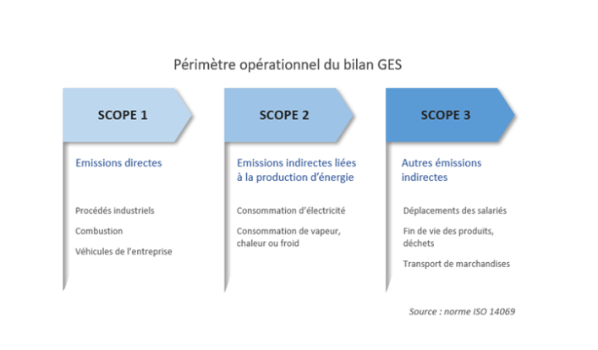
Par rapport à la DPEF
Trois sujets non sectoriels : Environnement, Social, Gouvernance, eux-mêmes déclinés en enjeux et sous-enjeux :
La CSRD Intègre le concept de double matérialité avec une emphase sur le climat et la nécessité de produire un BEGES sur les 3 scopes
La CSRD implique d’être plus exhaustif et plus précis :
Pour traiter ces enjeux de durabilité, l’entreprise devra publier 1 144 informations qualitatives et quantitatives
Nécessité de justifier la mise de côté de certains enjeux en particulier climatiques

Slide 28
Entreprises concernées par la CSRD
La CSRD s’applique à toutes les sociétés cotées ainsi qu’aux grandes entreprises qui valident au moins deux des trois critères suivants :
CA supérieur à 40 M€
Total bilan supérieur à 20 M€
Effectif supérieur à 250 salariés
Les entreprises non européennes seront également concernées si elles réalisent un chiffre d’affaires dans l’UE dépassant 150 M€ pour chacune des deux années précédentes.
La CSRD s’appliquera aussi aux PME et autres entreprises cotées en bourse (avec un délai supplémentaire). À noter toutefois que la Commission Européenne envisage d’établir des règles adaptées aux PME dépassant deux des trois critères suivants :
8 M€ de chiffre d’affaires
4 M€ de total bilan
50 salariés et plus

Slide 29
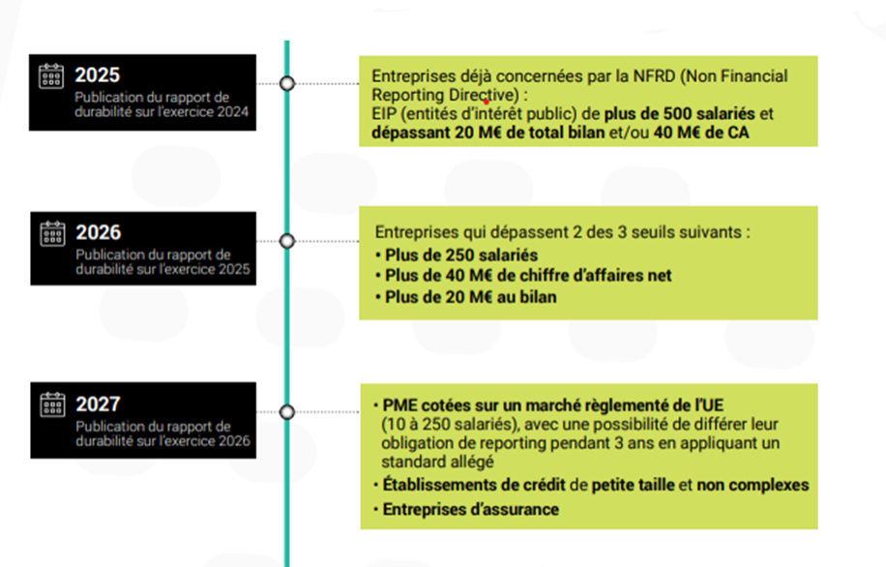
Calendrier CSRD
Les PME non cotées pourront aussi publier ces mêmes informations sur la base du volontariat.
La Commission souhaiterait adopter des normes distinctes et « proportionnées » pour les PME dépassant deux des trois critères suivants :
un bilan de 4 millions d’euros,
un chiffre d’affaires de 8 millions d’euros,
un effectif de 50 salariés.

Slide 30
Merci de votre attention !
QUESTIONS ?

